Slide 1
Melhoria do programa de atenção as pessoas com Hipertensão Arterial e à Diabetes Mellitus na UBS/ESF Jose Pedro De Almeida Leites, Pedro Osório/RS
JIOVANY GONZALEZ VARONA
Orientador: Ernande Valentin do Prado

Slide 2
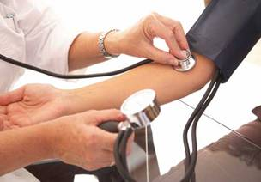
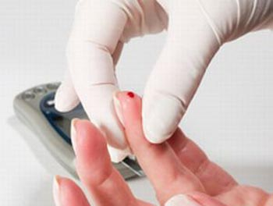
Introdução
A Hipertensão Arterial e o Diabetes Mellitus configuram-se hoje como uma epidemia mundial. São um grupo de doenças metabólicas caracterizadas por hiperglicemia e associadas a complicações, disfunções e insuficiências de vários órgãos especialmente olhos, rins, nervos, cérebro, coração e vasos sanguíneos. Hipertensão Arterial Sistêmica é a mais frequente das doenças cardiovasculares, cerebrovasculares e renais.
A Hipertensão e o Diabete são doenças crônicas não transmissíveis, tem um alto indicador de morbidade e mortalidade no mundo em geral, por exemplo no Brasil a prevalência de Hipertensão varia entre 22% e 44% para adultos chegando a mais de 32%, em media, 50% para indivíduos com 60-69 anos e 75% em indivíduos com mais de 70 anos, além de ser causa direta de cardiopatia hipertensiva e fator de risco para doenças decorrentes de aterosclerose e trombose.

Slide 3
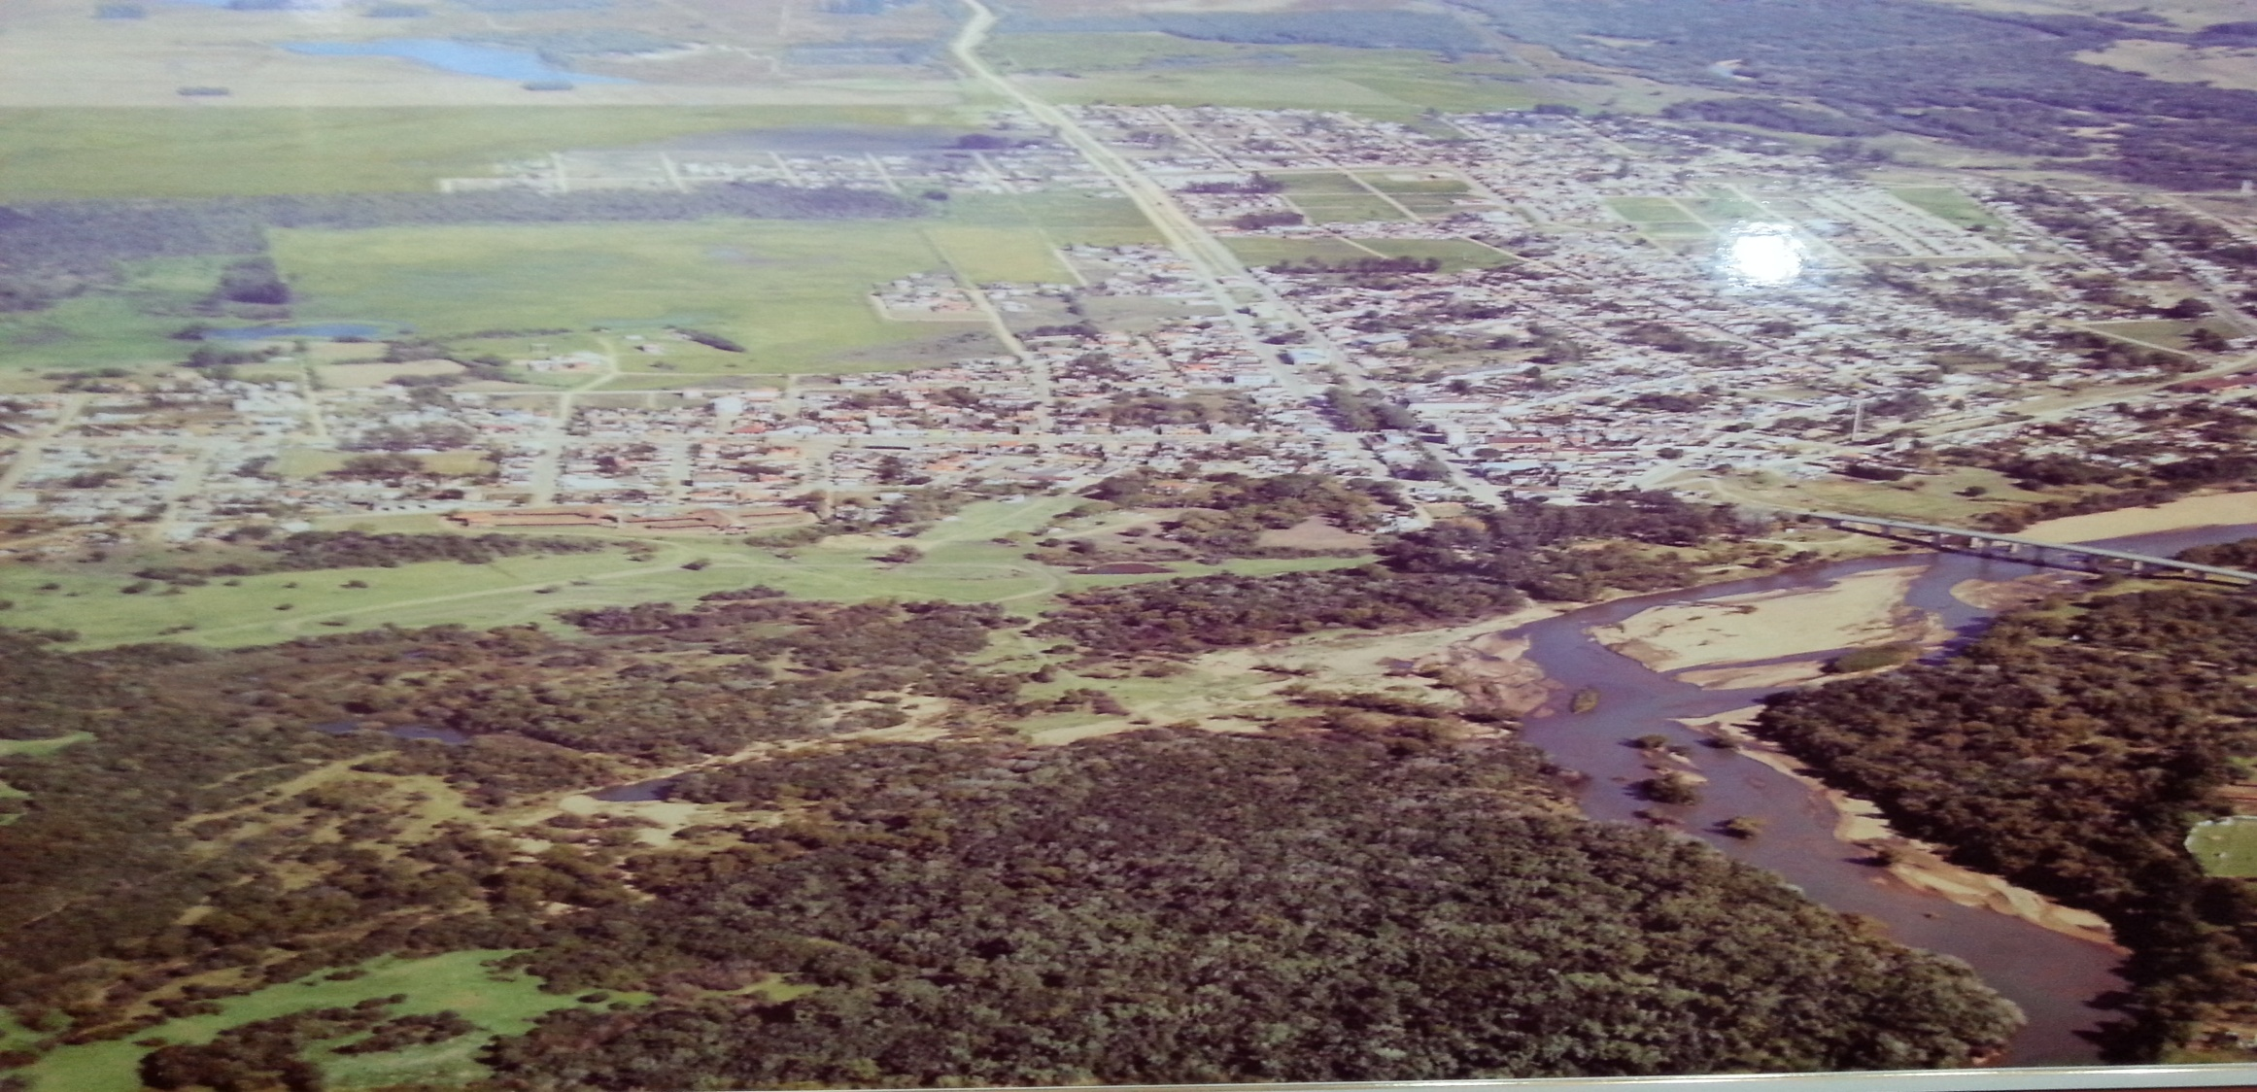
Caracterização do Município

Slide 4
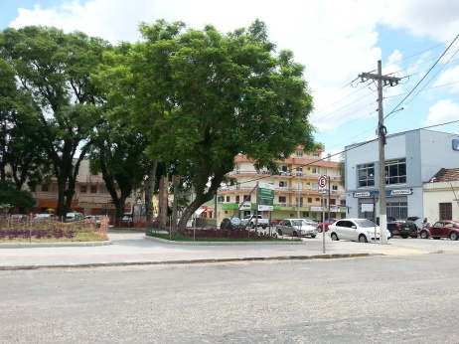
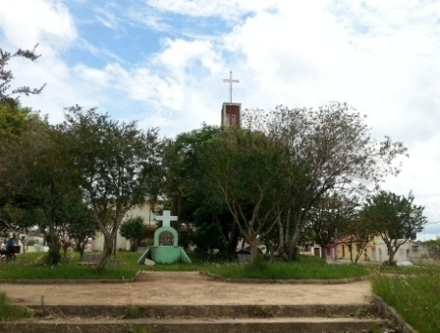
Município de Pedro Osorio-RS
É um município do Rio Grande do Sul.
Com uma área de 603,914 km² km.
A população 7500 habitantes aproximadamente.

Slide 5
02 Unidades Básicas de Saúde:
Unidade Básica de Saúde Jose Pedro de Almeida Leite
Unidade Básica de Saúde Bairro Santa Tereza
Hospital Santa Casa de Misericórdia de Pedro Osório

Slide 6
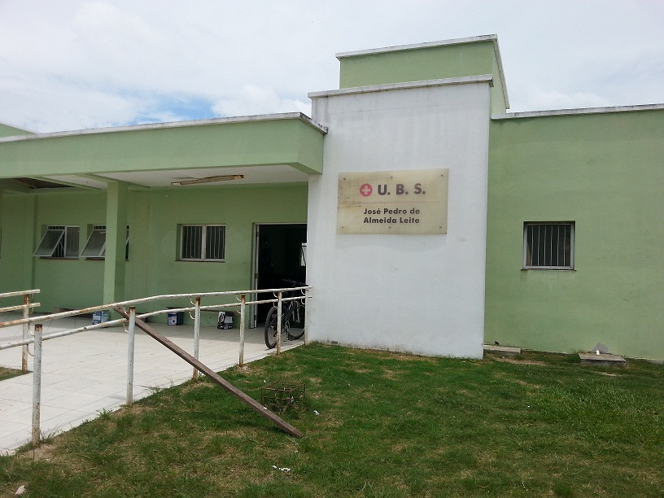
UBS Jose Pedro De Almeida Leites

Slide 7
Por que escolher a ação programática HAS e/ou DM para a população?
Caderno de Ações Programáticas – Ao inicio da intervenção: Baixa cobertura na atenção dos usuários hipertensos e diabéticos cadastrados.
Necessidade de participação de toda a equipe para ofertar atenção e assistência mais qualificadas.
Necessidade de capacitar a equipe de acordo com os protocolos oficiais do Ministério da Saúde.
Falta de medicações.

Slide 8
Ações:
Monitoramento e avaliação
Organização e gestão do serviço
Engajamento público
Qualificação da prática clínica

Slide 9
Logística
Caderno de Atenção Básica nº16 – Série A. Normas e Manuais Técnicos, Ministério da Saúde, 2010
Ficha-espelho disponibilizada pelo curso de especialização;
Planilha coleta de dados;
Folders, cartazes, banner, confeccionados pela equipe;
Prontuário clínico do paciente;

Slide 10
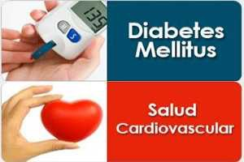
Objetivo Geral:
Melhorar o programa de atenção as pessoas com HAS e/ou DM na UBS/ESF Jose Pedro de Almeida Leites, Pedro Osório/RS.

Slide 11
Metodologia
Este projeto foi estruturado para ser desenvolvido no período de 03 meses na Unidade de Saúde da Família Jose Pedro De Almeida Leites, Pedro Osório/RS
Os atores envolvidos são os profissionais da equipe e os usuários.
A população desta intervenção é constituída pelos usuários de 20 anos e mais, portadores das doenças Hipertensão Arterial e Diabetes Mellitus.
Para a coleta de dados serão utilizados a ficha-espelho, planilha de coleta de dados disponibilizadas pelo curso e os prontuários dos usuários.

Slide 12
Objetivos, Metas e Resultados
Objetivo 1 - Ampliar a cobertura a pessoas com hipertensão e/ou pessoas com diabetes.
Meta 1.1 e 1.2 -Cadastrar 30% dos hipertensos e diabéticos da área de abrangência no Programa de Atenção à Hipertensão Arterial e à Diabetes Mellitus da unidade de saúde.
Mês 1 – 73 (9.3%)
Mês 2 – 162 (20.7%)
Mês 3 – 278 (35.5%)
Mês 1 – 23 (10.7%)
Mês 2 – 50 (23.4%)
Mês 3 – 80 (37.4%)

Slide 13
Objetivo 2 - Melhorar a qualidade da atenção a pessoas com hipertensão e/ou pessoas com diabetes. :
Meta 2.1 e 2.2- Realizar exame clínico apropriado em 100% das pessoas com hipertensão e Diabetes.
.
Metas atingidas em 100 %

Slide 14
Meta 2.3- Realizar exame dos pés em 100% das pessoas com diabetes a cada 03 meses (com palpação dos pulsos tibial posterior e pedial e medida da sensibilidade).
Metas atingidas em 100 %

Slide 15
Meta 2.4 e 2.5 - Garantir a 100% dos hipertensos e diabéticos a realização de exames complementares em dia de acordo com o protocolo.
Mês 1 – 65 (89.0%)
Mês 2 – 127 (78.4%)
Mês 3 – 259(93.2%)
Mês 1 – 19 (82.2%)
Mês 2 – 37 (74.0%)
Mês 3 – 76 (95.0%)

Slide 16
Meta 2.6 e 2.7 - Priorizar a prescrição de medicamentos da farmácia popular para 100% dos hipertensos e diabéticos cadastrados na unidade de saúde.
Mês 1 – 71 (97.3%)
Mês 2 – 158 (97.5%)
Mês 3 – 273 (98.2%)
Mês 1 – 21 (95.7%)
Mês 2 – 48 (96.0%)
Mês 3 – 78 (97.5%)

Slide 17
Meta 2.8 e 2.9 - Realizar avaliação da necessidade de atendimento odontológico em 100% dos hipertensos e diabéticos.
Mês 1 – 71 (97.3%)
Mês 2 – 151 (93.2%)
Mês 3 – 263 (94.6%)
Mês 1 – 22 (95.7%)
Mês 2 – 44 (88.0%)
Mês 3 – 77 (96.3%)

Slide 18
Objetivo 3 - Melhorar a adesão de hipertensos e/ou diabéticos ao programa:
Meta 3.1 e 3.2 - Buscar 100% dos hipertensos e diabéticos faltosos às consultas na unidade de saúde conforme a periodicidade recomendada.
Metas atingidas em 100%

Slide 19
Objetivo 4 - Melhorar o registro das informações:
Meta 4.1 e 4.2 - Manter ficha de acompanhamento de 100% dos hipertensos e diabéticos cadastrados na unidade de saúde.
Metas atingidas em 100 %

Slide 20
Objetivo 5 -Mapear o risco para doença cardiovascular das pessoas com hipertensão e/ou diabetes
Meta 5.1 e 5.2 - Realizar estratificação do risco cardiovascular em 100% dos hipertensos e diabéticos cadastrados na unidade de saúde..
Mês 1 – 73 (100%)
Mês 2 – 140 (86.4%)
Mês 3 – 265 (93.2%)
Mês 1 – 23 (100%)
Mês 2 – 50 (100%)
Mês 3 – 76 (95.5%)

Slide 21
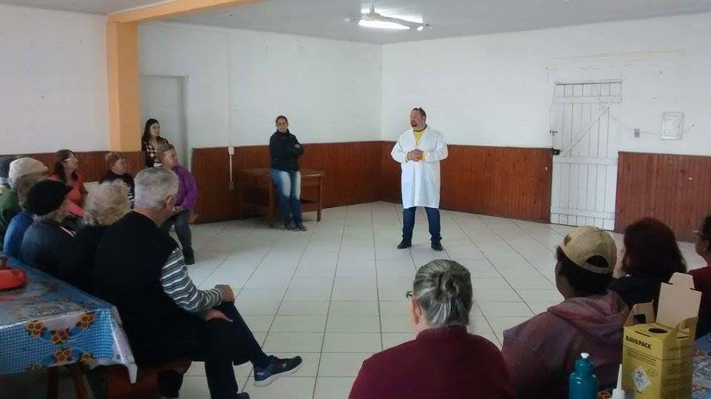
Objetivo 6 -Promover a saúde de Hipertensos e/ou Diabéticos:
Meta 6.1 e 6.2 - Garantir orientação nutricional sobre alimentação saudável a 100% dos hipertensos e diabéticos.
Metas atingidas em 100 %

Slide 22
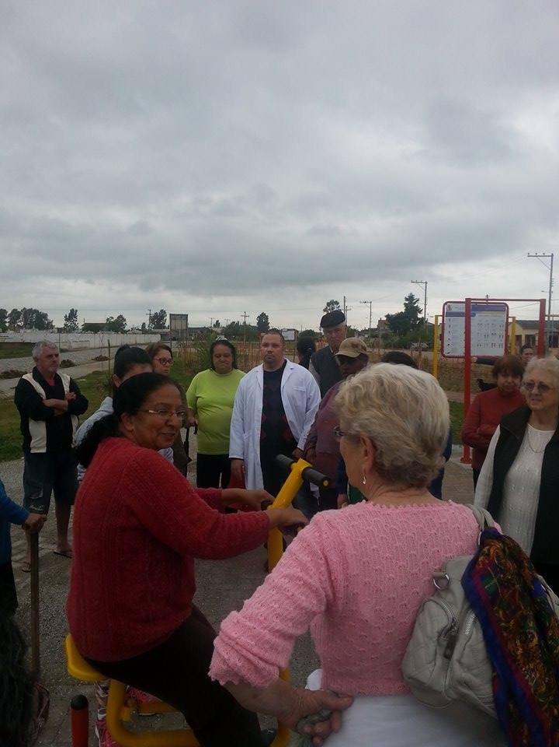
Meta 6.3 e 6.4 - Garantir orientação em relação à prática regular de atividade física a 100% dos usuários hipertensos e diabéticos.
Metas atingidas em 100 %

Slide 23
Meta 6.5 e 6.6 - Garantir orientação sobre os riscos do tabagismo a 100% dos usuários hipertensos e diabéticos.
Metas atingidas em 100 %

Slide 24
Meta 6.7 e 6.8 - Garantir orientação sobre higiene bucal a 100% dos usuários hipertensos e diabéticos.
Metas atingidas em 100 %

Slide 25
Discussão:
A intervenção na UBS Jose Pedro de Almeida Leite nos propiciou elevar a qualificação da atenção aos usuários com hipertensão e/ou com diabetes de nossa área de abrangência. Antes da intervenção a meta proposta para atingir foi de um 30% de cobertura, no final das 12 semanas a meta atingida foi 37.4% para pessoas com diabetes, e de 35.5% para as pessoas com hipertensão. Houve Ampliação da cobertura, que antes da intervenção era de 14%.Importante dizer que, embora houvesse atendimento para pessoas com hipertensão e diabetes, não se tratava do programa implantado, uma vez que o protocolo não era realmente utilizado em seus pormenores.
A intervenção proporcionou a capacitação da equipe acerca de protocolos do MS e sobre acolhimento que fomentaram a Educação Permanente em Saúde, sendo realizada no local de trabalho na busca da mudança do processo de trabalho, para um melhor atendimento dos usuários. As mudanças nos processos de trabalho devem fazer parte de uma grande estratégia, estar articulados entre si e ser criados a partir da problematização focadas nas realidades locais. Devem levar os diferentes atores que atuam no local de trabalho a questionar sua maneira de agir, o trabalho em equipe, a qualidade da atenção individual e coletiva e a organização do sistema como rede única.

Slide 26
Para a comunidade a intervenção teve um bom impacto por meio de atividades de educação em saúde e orientações durante as consultas, palestras e rodas de conversas contribuindo, assim, para a melhoria da saúde e muito importante lograr uma mudança no estilo de vida dos usuários hipertensos e diabéticos contribuindo de esse jeito melhorar a qualidade de vida deles.
A intervenção já está incorporada a rotina da equipe, a definição de objetivos e metas já fazem parte do nosso planejamento. O próximo passo é a finalização do cadastramento dos usuários da área adstrita de minha equipe bem como a ampliação da cobertura e da qualidade de atendimento a hipertensos e diabéticos bem como a realização do planejamento em outras ações programáticas como Pré-natal e Puerpério e Saúde da Criança.

Slide 27
REFLEXÃO CRÍTICA
O curso teve uma importância em minha prática profissional, no sentido de me ajudar a trabalhar de forma organizada, planejar minhas ações, para um adequado manejo dos usuários na unidade, tendo como base os protocolos adotados no Brasil. Com a intervenção tive a oportunidade de conhecer a real situação do território, através da estrutura, processo e resultado, alcançando um planejamento em saúde em relação às necessidades da população, além das dificuldades no processo da intervenção, porque o trabalho do médico inserido na ESF foi implantado logo depois de começar a intervenção.
Foram muito importantes ao longo do curso os casos interativos e os estudos da prática clinica, porque permitiram me atualizar sobre conteúdos cotidianos nas unidades básicas de saúde, que me permitiram adotar a conduta do Brasil. O curso me permitiu melhorar a qualidade na atenção dos usuários, porque é nosso principal objetivo, e dessa forma garantir uma melhor qualidade de vida.

Slide 28
OBRIGADO!

